Slide 1
БИОЛОГИЈА 7-ОДД
Истражување на три типови почвa

Slide 2
ТИПОВИ НА ПОЧВИ
Како што видовме според големината на честичките разликуваме повеќе видови на почви.
Почвата што содржи големо количество песок се нарекува песоклива почва.
Почвата што соджи поголемо количество глина се нарекува глинеста почва.
Почвата пак што содржи 40% песок, 40% тиња, 20% глина се нарекува иловица( плодна почва).

Slide 3
Активност
Знаеме дека почвата можe да впива вода , но дaли секој вид на почва впива исто количество на водa
Тоа можеме да го испитаме на тој начин што во три лабараториски чаши ке ставиме од трите типови почви исто количество почва и додаваме по 50см вода во секоја чаша и ќе ја измериме нивната маса ќе ја запишиме како маса 1.
Потоа ќе ги оставиме на сонце неколку часа и повторно ќе ја измериме масата запишувајќи ја како маса 2.
Прашање: Што мислите од вашите претходни познавања која почва ке изгуби најмногу вода?

Slide 4
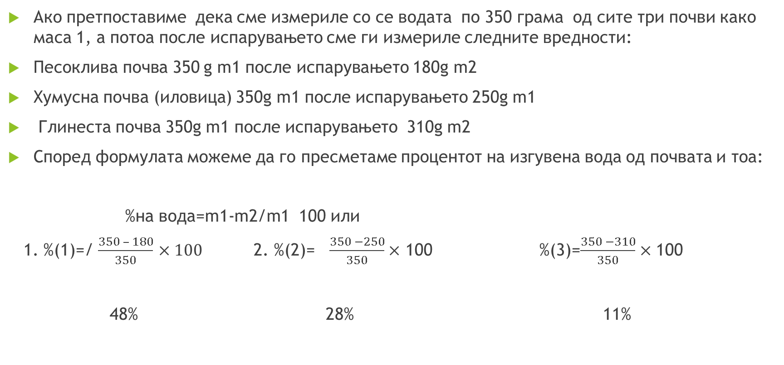
Пресметување
Ако претпоставиме дека сме измериле со се водата по 350 грама од сите три почви како маса 1, а потоа после испарувањето сме ги измериле следните вредности:
Песоклива почва 350 g m1 после испарувањето 180g m2
Хумусна почва (иловица) 350g m1 после испарувањето 250g m1
Глинеста почва 350g m1 после испарувањето310g m2
Според формулата можеме да го пресметаме процентот на изгувена вода од почвата и тоа:
%на вода=m1-m2/m1 100 или
1. %(1)=/ $\frac{350 – 180}{350}$$×100$ 2. %(2)= $\frac{350 −250}{350}×$ 100 %(3)=$\frac{350 −310}{350}×$ 100
48% 28% 11%

Slide 5
Заклучок
Која почва изгубила најмногу вода и зошто?
Која почва изгубила најмалку вода и зошто?

Slide 6
Истражување - домашна задача
Определи го процентот на вода во 3 различни типови на почва според следните податоци: • Масата на чашата изнесува 100 g. • Секоја почва е измерена заедно со чашата, а по сушењето на висока температура е измерена само масата на почва без чаша.
Број на почва | Маса на почва со чаша(g) | Маса на почва без чаша(g)
Почва бр.1 | 250 | 40
Почва бр.2 | 280 | 35
Почва бр.3 | 220 | 150

Slide 7
Да се реши домашната здача до 17.04.2020 и да ми се препрати на меил
gmsaridis@gmail.com

